Slide 1
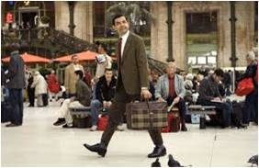
MR. BEAN’S VACATION
PROJECT FRENCH 2
http://www.allocine.fr/video/player_gen_cmedia=18722747&cfilm=111207.html

Slide 2

Il est allé où en vacances?
Il est allé en Espagne.
IL est allé en France
Il est allé en Italie
Notes:
Il est allé en France

Slide 3
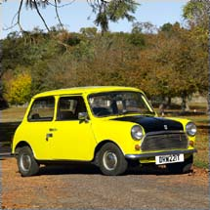
Il a voyagé comment?
Il a voyagé en voiture
Il a voyagé par le train
Il a voyagé en avion
Il a voyagé à vélo
Notes:
Il a voyagé par le train, en voiture et à vélo.

Slide 4
Qu’est-ce qu’il a mangé?
Il a mangé un pizza
Il a mangé des frites
Il a mangé des fruits de mer
Notes:
Il a mangé des fruits de mer

Slide 5
Qu’est-ce qu’il a fait au marché?
Il a dansé
Il a joué au foot
Il a acheté des pommes.
Notes:
Il a dansé

Slide 6

Qu’est-ce qu’il a acheté dans le train?
Il a acheté un vin rouge
Il a acheté une limonade
Il a acheté un café
Notes:
Il a acheté un café

Slide 7
Je suis _____ en Italie.
voyagé
allé
rentré
sorti

Slide 8
Je suis ______ le cinq juillet.
fait
regardé
rentré
parti

Slide 9
J’ai _____ en avion.
voyagé
nagé
visité
acheté

Slide 10
Je suis _____ dans une caravane.
allé
fait
resté
parti
resté

Slide 11
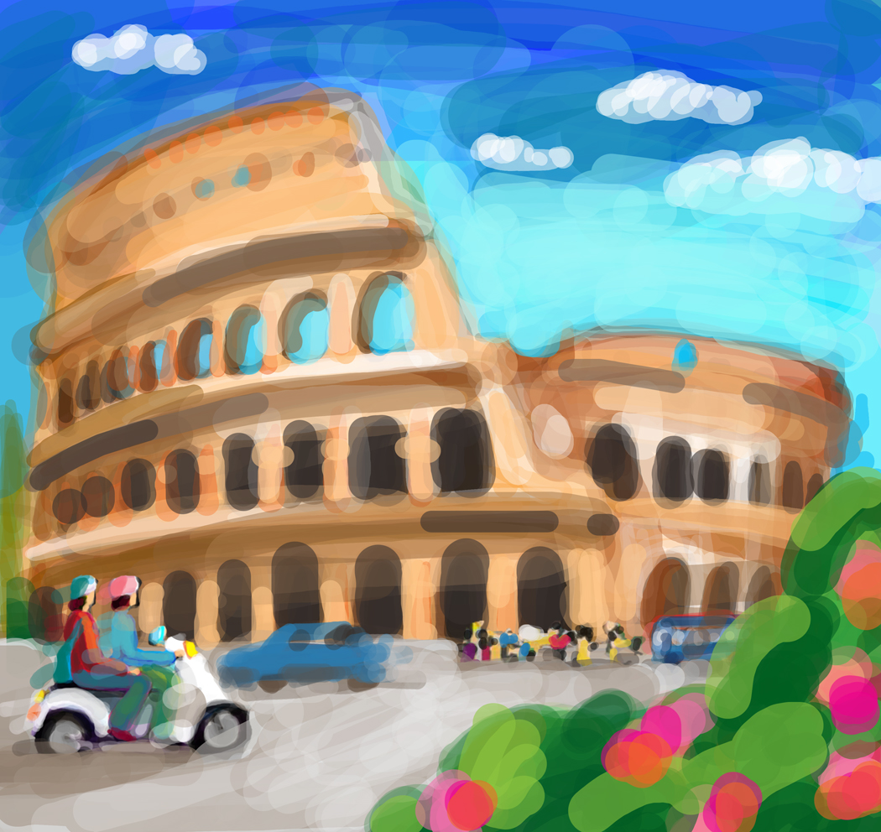
J’ai _______ Rome.
regardé
parti
visité
allé
visité

Slide 12
J’ai _____ dans la piscine.
bu
nagé
mangé
regardé

Slide 13
J’ai ______ au restaurant
regardé
écrit
dansé
mangé
mangé

Slide 14
J’ai ______ une promenade à vélo
allé
parti
fait
resté
fait

Slide 15
Il a ______
fait chaud
fait froid
fait du vent
plu
fait chaud

Slide 16
Les verbes importantes:
Je suis allé
Je suis parti
Je suis resté
Je suis rentré
J’ai voyagé
J’ai mangé
J’ai visité
J’ai acheté
J’ai bu
J’ai lu
J’ai écouté
I went
I left
I stayed
I came back
I traveled
I ate
I visited
I bought
I drank
I read
I listened to

Slide 17
Une Carte Postale
Chere classe,
Salut du sud de la France! À ce moment je suis sur la plage enfin! Il fait beau et très chaud. J’aime beaucoup le sud de la France. Mon hôtel est très confortable.
J’ai voyagé par le train mais c’était un désastre! Je me suis perdu et j’ai aussi voyagé en voiture et à vélo.
Je m’amuse bien ici. J’ai mangé dans un restaurant. J’ai lu un roman sur la plage et j’ai fait des promenades.
À bientôt!
Mr Bean

Slide 18
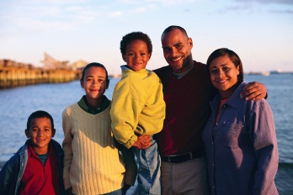
Une Réponse de la Martinique
Cher Mr Bean,
À ce moment je suis……. ( location ? )
J’ai voyagé….
( 4 Activités )

Slide 19
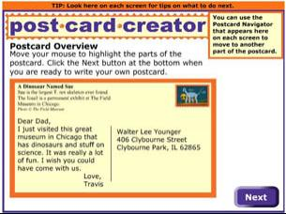
Comment creer la carte postale
Allez a readwritethink.org
Tapez Postcard Creator dans la boite “keyword “
Allez a “Get started “
Sauvez et “Upload to
frenchmsbordt.weebly.com

